Slide 1
一、导入
1. 以狮吼功的视频引入声音可以传递能量，接着以生活中的例子引入声音传递信息
二、声音传播信息与能量
三、声音与建筑- 双耳效应
四、噪音与乐音
1、乐音与噪音概念（乐音：令人愉悦的声音，噪音：令人烦躁，杂乱无章的声音）；
2、物理角度和生活的角度区分噪音和乐音
物理角度：乐音：由声源有规律的振动产生的声音，噪音：声源无规律的振动产生的声音
生活角度:凡是妨碍人们正常休息、学习和工作的声音，特别是对听觉有损害的声音，都属于噪声.
3、噪音的等级和危害
4、噪音的控制
在声源处、在传播过程中、在人耳处控制。
五、听不见的声音
超声波与次声波

Slide 2
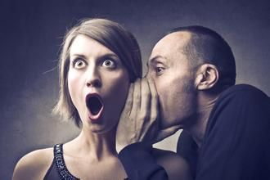
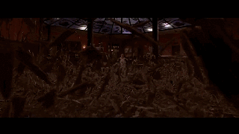
声音可以传递信息和能量。
一、
声音传播信息与能量
哈喽，北鼻~
Notes:
声波作用在物体上

Slide 3
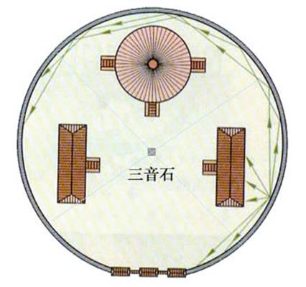
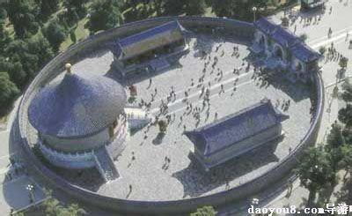
二、
声音与建筑
利用了声音的反射
三音石
回音壁
Notes:
介绍下三音石的历史、结构，黑板，上画出三音石的回声路径，障碍物越坚硬，光滑，反射能力就越强。声音反射回来，在被人耳听到就形成了回声。所以古人的智慧特别的厉害，就算到了现在，好多技艺都失传了（青花瓷），
三音石概况
从殿基须弥座开始的第一、第二和第三块铺路的条型石板就是三音石。站在第一块石板上面向殿内说话，可以听到一次回声。
站在第二块石板上面向殿内说话，可以听到两次回声。站在第三块石板上面向殿内说话，可以听到三次回声。三音石的第三块石板又称"天闻若雷石"，就是说，站在第三块石板上面向殿内说话，如果大殿仅敞开面对三音石的殿门，而且殿门到殿内正中的神龛之间没有任何障碍物的话，此时听到的回音尤其响亮，似乎"人间偶语，天闻若雷"。

Slide 4
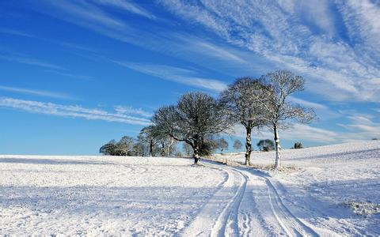
冬天，一场大雪后，人们会感到万籁俱寂，为什么？

Slide 5
刚下过的雪是新鲜蓬松的，它的表面有许多小气孔，当外界的声音传入这些小孔时便会发生反射，由于气孔往往是内部大而孔径小，所以仅有小部分声音能从入口反射出来，而大部分则被吸掉了，因而导致了万籁俱寂的场面

Slide 6
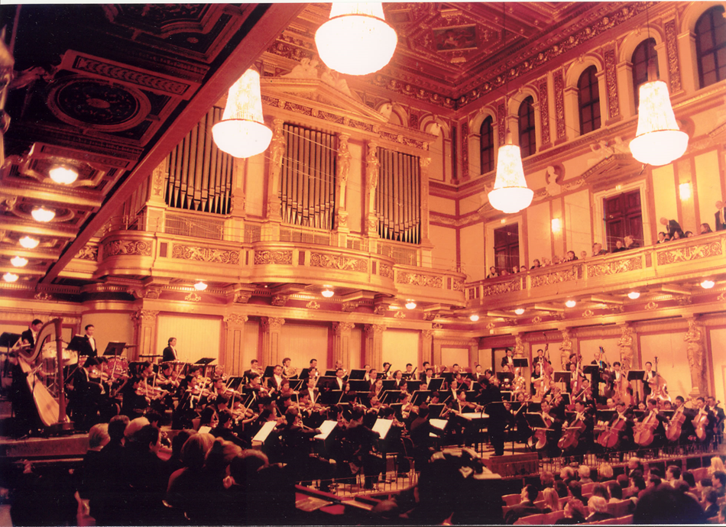
现代建筑中，一些音乐大厅、礼堂，对声学的要求都很高，需要采用不同的吸声材料，设置不同方向的反射板等。
Notes:
这里增加了，一个声音与能量，

Slide 7
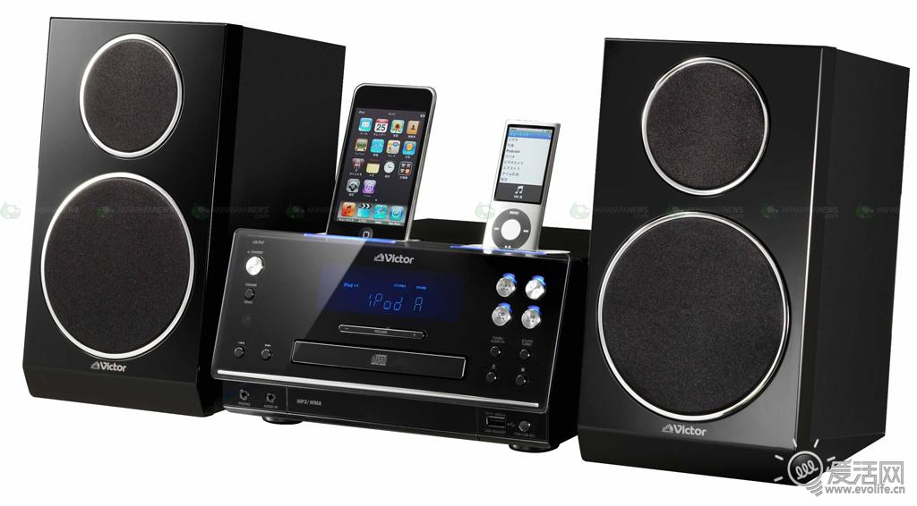
双耳效应
人们依靠双耳听到声音的音量差、时间差和音色差判别声音方位。
应用：
立体声效
Notes:
什么是双耳效应呢，做个小游戏，带个耳罩，要学生来判断我在哪个位置，辨别方位
双耳效应（Binauraleffect），是人们依靠双耳间的音量差、时间差和音色差判别声音方位的效应。

Slide 8

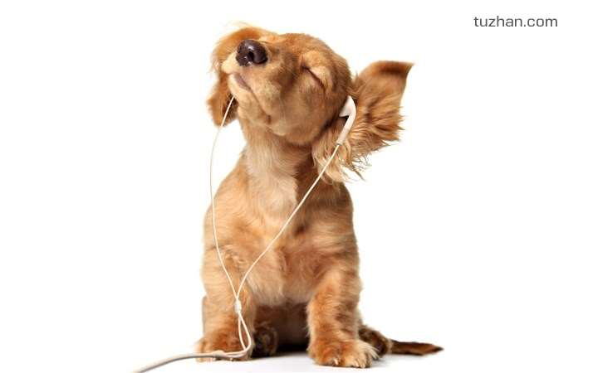
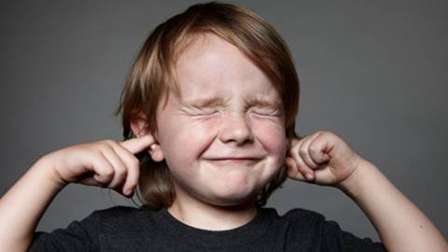
三、
噪音与乐音
概念
乐音：
令人愉悦的声音
噪音：
令人烦躁，杂乱无章的声音
Notes:
对于声音我们只是经常去听，经常去用它，声音与建筑的联系，噪声与乐音， 想办法调动气氛。

Slide 9
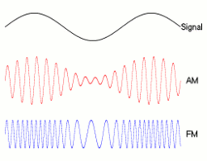
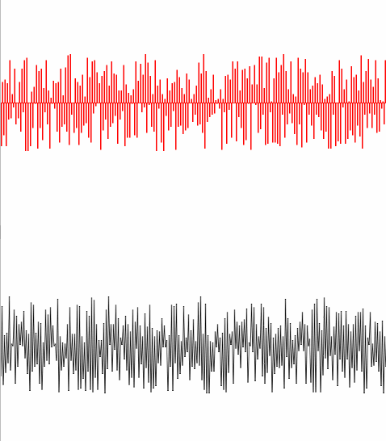
四、
噪音的产生
物理角度
1.噪音与乐音的区分
乐音：由声源 的振动产生的声音
有规律
物理学
噪音：由声源 的振动产生的声音
无规律

Slide 10




练习2
B
从波形图来看，下列哪个是噪声的波形图（ ）
A. B.
C. D.

Slide 11
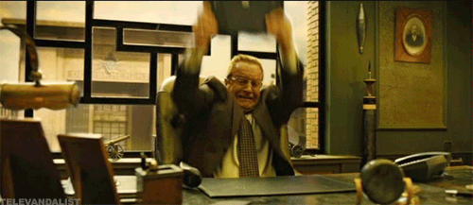
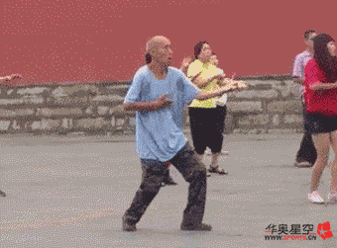
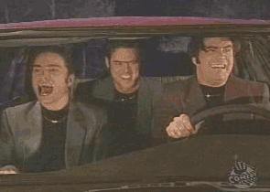

听首歌~
从环境保护的角度上来说：
凡是妨碍人们正常休息、学习和工作的声音，特别是对听觉有损害的声音，都属于噪声。
Notes:
插一个最炫民族风音乐。

Slide 12
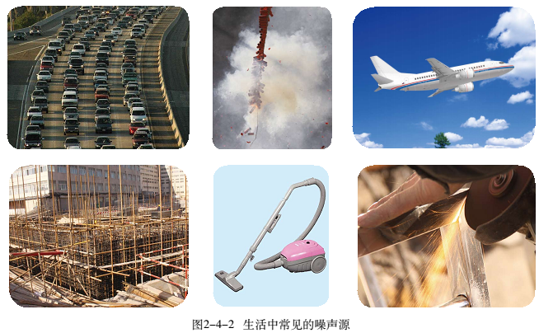
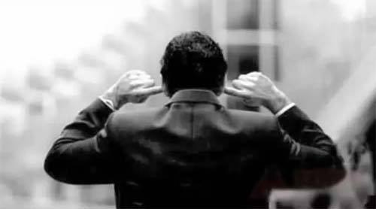
噪声的来源

Slide 13
趁热打铁~
练习1
TFBOYS的歌声从 来说是乐音，但是如果影响了我们的学习，歌声就成了 ，这是从 的角度来说的。
物理学角度
噪声
环境保护
Notes:
这里要来一张王俊凯的照片

Slide 14
练习3
关于噪声下列说法错误的是( )
A.悦耳的音乐声可能是噪声；
B.噪声都是机器工作时振动时发出的；
C.噪声危害人的身心健康；
D.对人们要听的声音起干扰作用的声音都是噪声。
B

Slide 15
练习4
关于乐音和噪声的说法中正确的是( )
A．噪声与乐音都是由于物体振动产生的
B．发声体有规律振动发出的声音一定是乐音
C．噪声是指对人类有害的声音
D．0分贝是指物体不振动时的情况
A

Slide 16
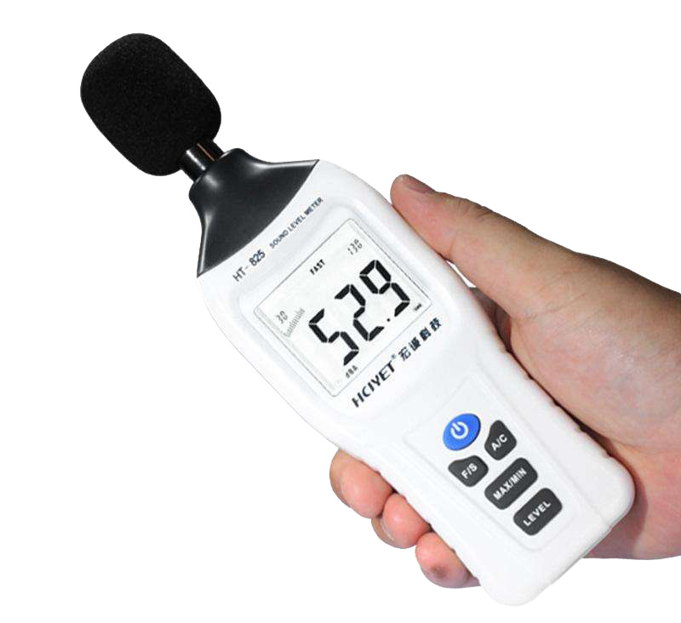
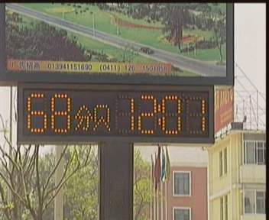
三、
噪音的等级和危害
用噪音的响度来衡量噪音的等级，单位是——
分贝（ ）
dB
噪声监测器

Slide 17
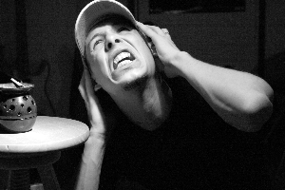
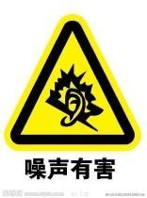
噪声有哪些危害？

Slide 18

三、
噪音的等级和危害
0dB 人耳刚刚能听到的最弱的声音
30dB 较为理想的安静环境
50dB 会影响休息和睡眠
70dB 会干扰谈话，影响学习工作
90dB 严重影响听力，引起神经衰弱、头疼
150dB 短时间内会鼓膜破裂，导致永久性耳聋！

Slide 19
1.心理
(使人烦躁，精力不集中，妨碍睡眠
和休息、长期就会得抑郁症，甚至自杀）
噪声的危害
2.生理
（使人耳聋，头痛，消化不良，视觉模
糊，严重的神志不清，休克，甚至死亡）
3.物理
（高强度的噪声能够损坏建筑物）

Slide 20
四、
噪音的控制
声源
介质
人耳

Slide 21
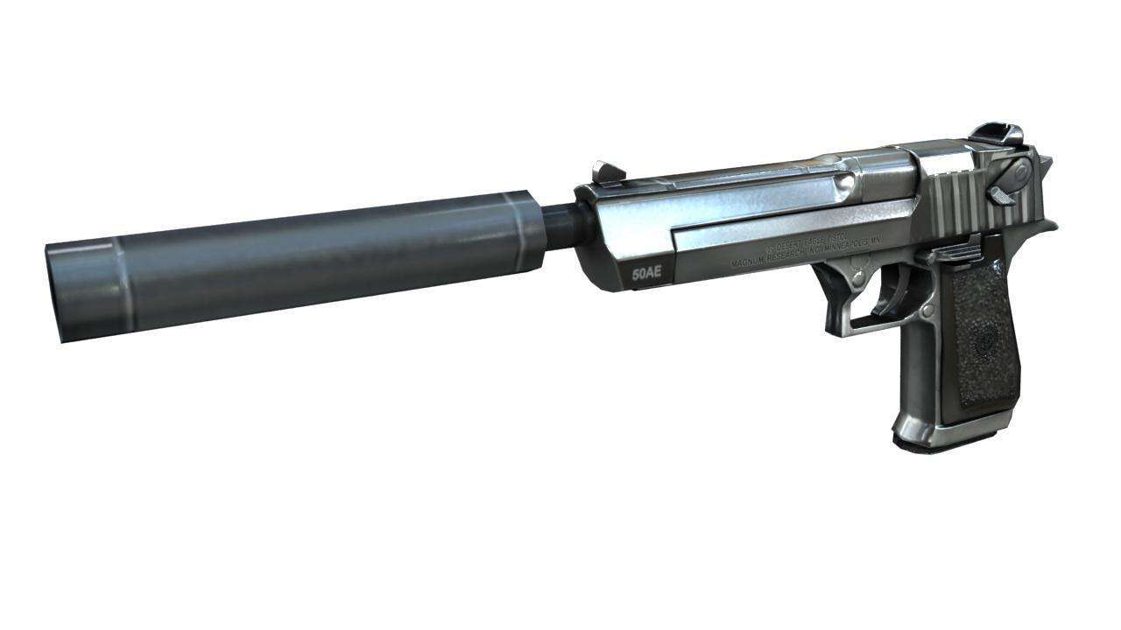
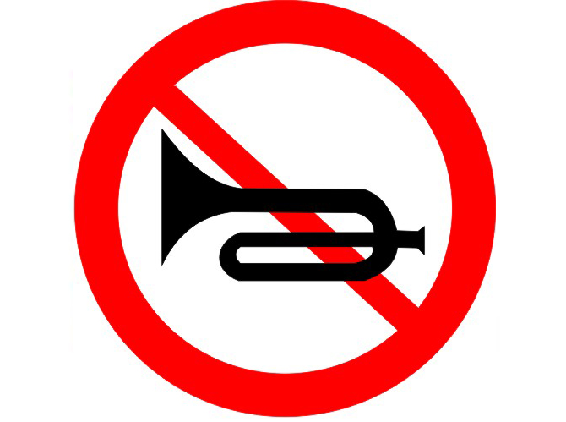
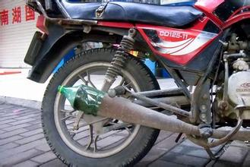
二、
噪音的控制
1.在声源处控制噪音

Slide 22
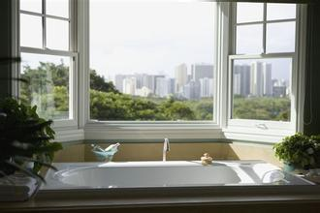
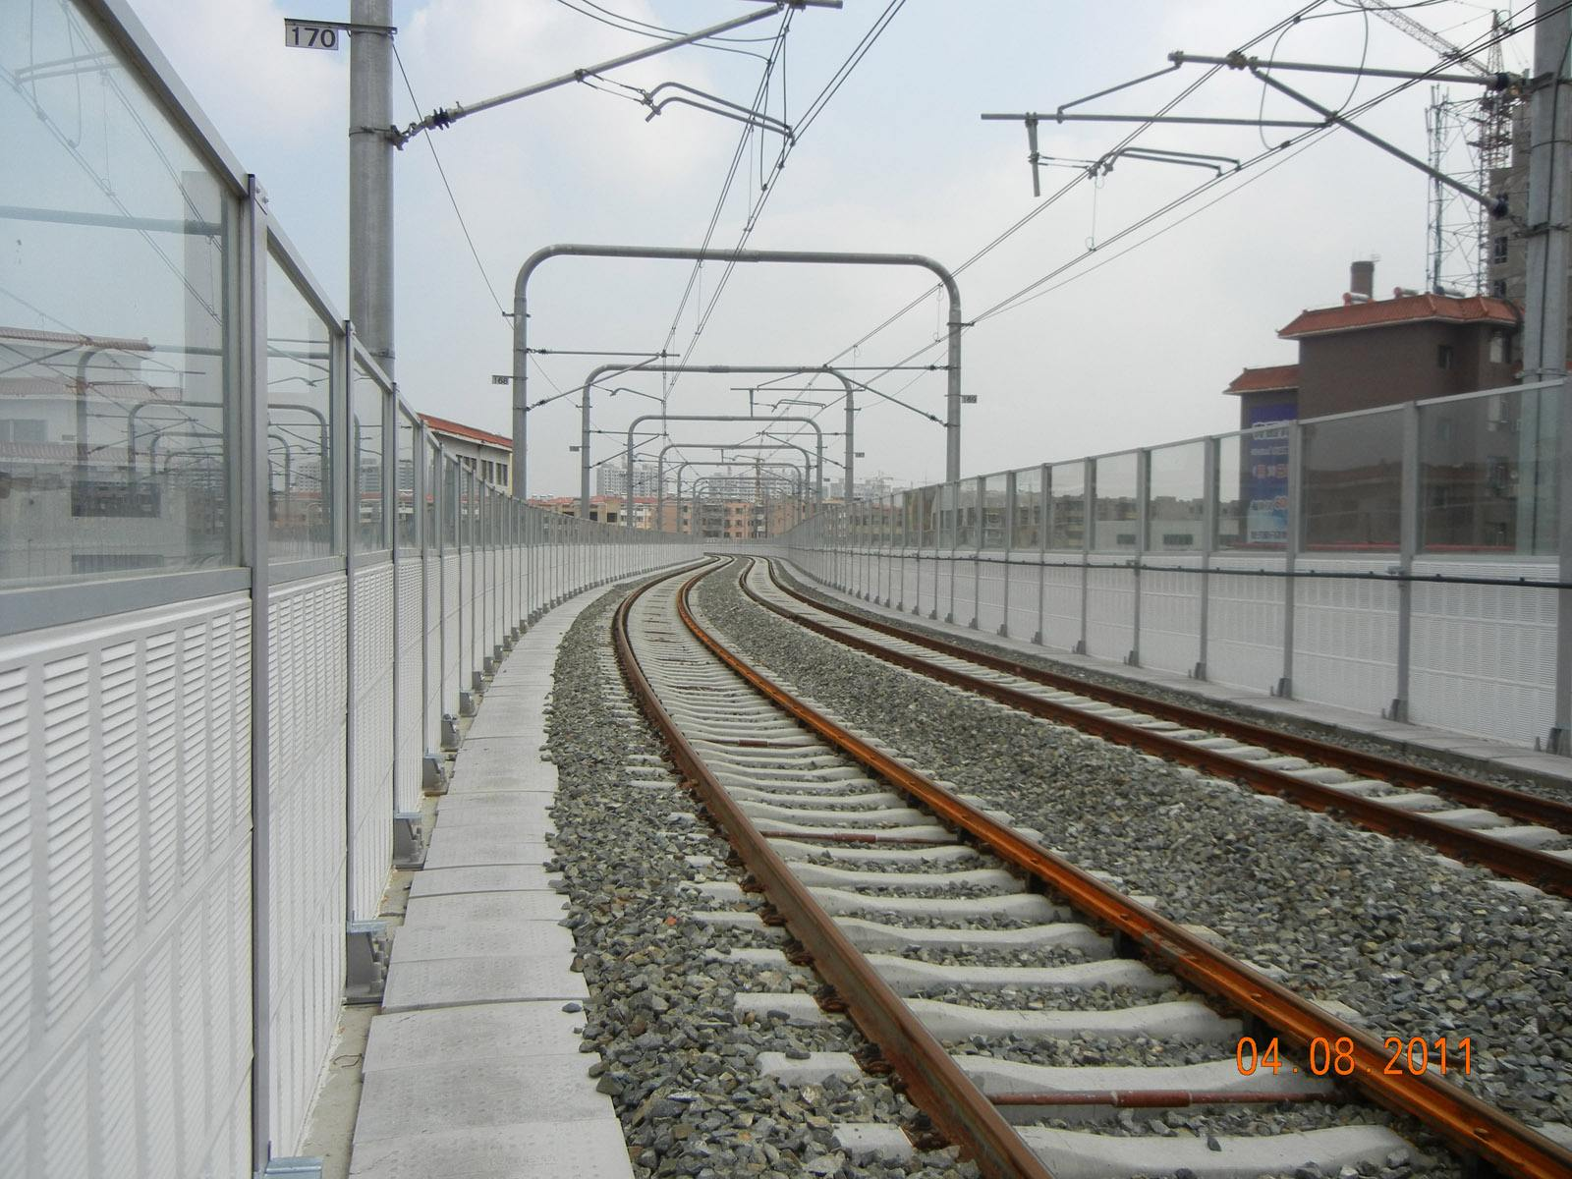
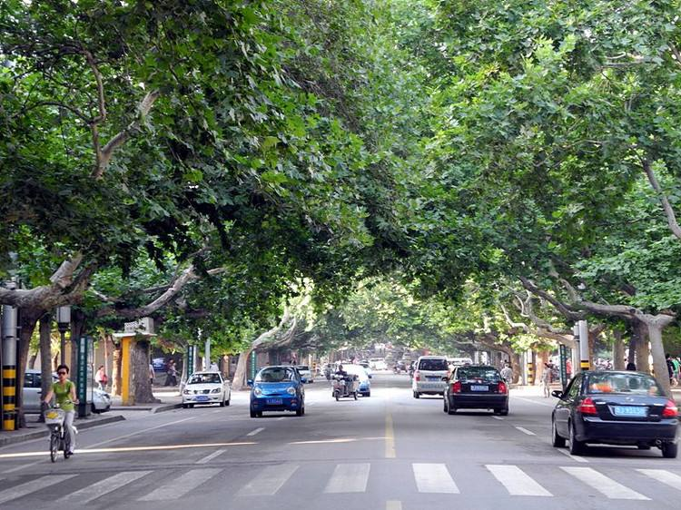
二、
噪音的控制
2.在传播过程中控制噪音
入门考
噪音与乐音的区分
噪音的等级和危害
噪音的控制

Slide 23
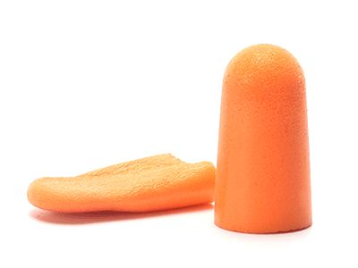
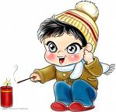
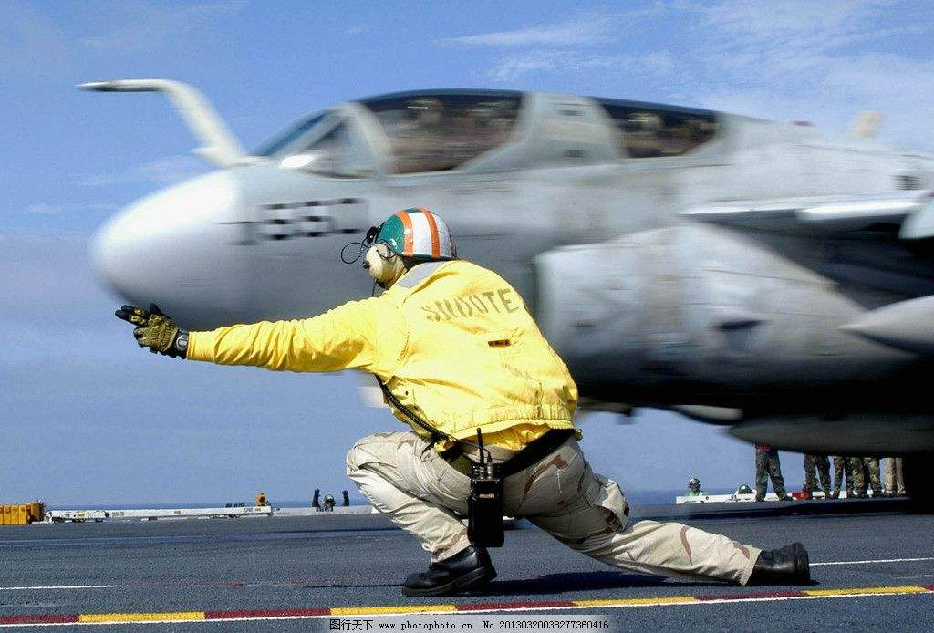
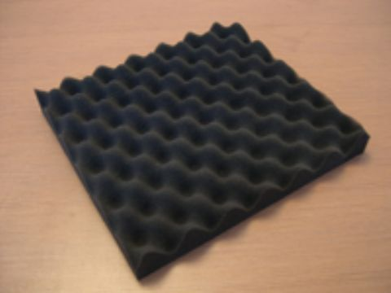
二、
噪音的控制
3.在人耳处控制噪音
入门考
噪音与乐音的区分
习题
噪音的等级和危害
噪音的控制

Slide 24
（重点）噪音的控制
1.在声源处控制噪音
(改变、减少或停止声源振动）
2.在传播过程中控制噪音
（隔音、吸音和消音）
3.在人耳处减弱噪音(隔音)

Slide 25
深夜，我们已经入睡，校外的卡拉ok歌舞厅还在营业，歌声把我们吵醒，室友A起身关上门窗，室友B索性用被子把头蒙上睡，开哥很生气，后果很严重！我直接拨打110，请警擦蜀黍制止歌舞厅过大的歌声，三个人各采取了什么措施控制噪声？

Slide 26
练习
以下减小噪声的措施中，属于在传播过程中减弱的是( )
A．广州市区内汽车喇叭禁鸣
B．市区内种草植树
C．戴上防噪声的耳塞
D．建筑工地上限时进行噪声大的工作
B
声源处
传播过程中
人耳处
声源处

Slide 27
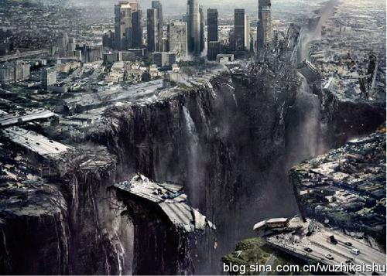
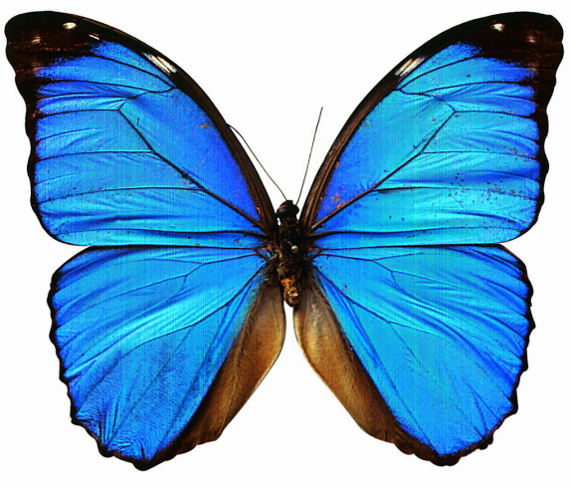
五、
听不见的声音

Slide 28
人的听觉频率范围
20Hz~20000Hz
超声波
&
次声波
>20000Hz
超声波
<20Hz
次声波

Slide 29


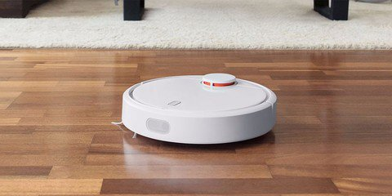
超声波
蝙蝠
海豚
扫地机器人

Slide 30
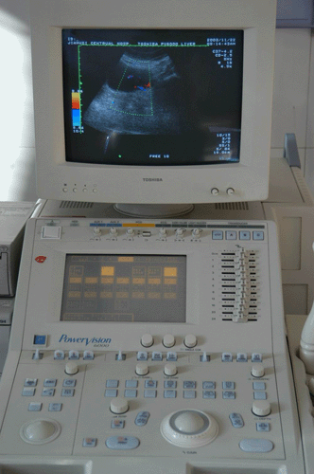
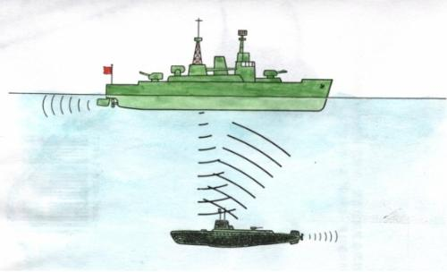
超声波诊断仪(B超)
检查、治疗疾病
传递信息
探测潜艇、鱼群的位置和海洋的深度

Slide 31
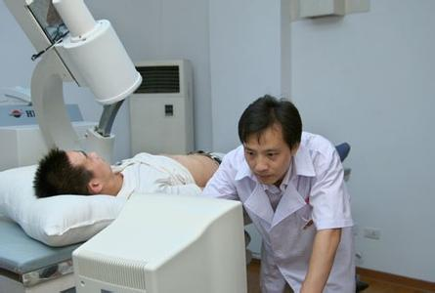
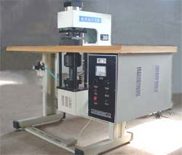
超声波“碎石”
传递能量
超声波去污
Notes:
超声波诊断仪， 舍利子，其实是结石，超声波探伤仪，

Slide 32
超声波
&
的特点
穿透能力强
反射能力强
定向性好
B超，超声波碎石，超声波去污，超声波测距
应用

Slide 33
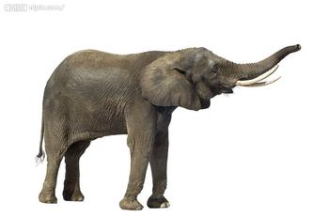
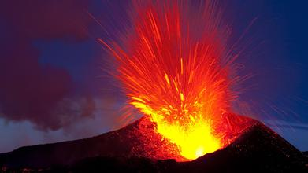
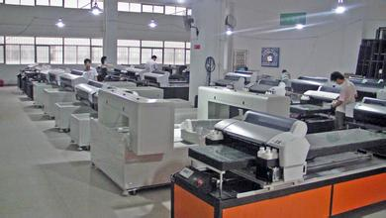
次声波
大象
火山等自然灾害
机械设备

Slide 34
次声波
&
的特点
破坏能力强
危害性大
使人恶心、眩晕等
预报地震、火山、海啸、确定火箭发射和着地点的位置等
应用

Slide 35
比较超声波和次声波
 | 超声波 | 次声波
频率范围 | 高于20000HZ | 低于20HZ
来源 | 蝙蝠、海豚等 | 大象、核爆炸、火山、地震等
特点 | 反射能力强、定向性好、穿透能力强 | 破坏能力强、危害性大、使人恶心、眩晕等
应用 | 声呐、B超、超声波清洗器 | 预报地震、火山、海啸、确定火箭发射和着地点的位置等

Slide 36
知识点回顾
信息与能量
声音可以传递：
反射
三音石和回音壁利用了声音的
双耳效应
立体声的原理：
1）从环境保护的角度上来说：
凡是妨碍人们正常休息、学习和工作的声音，特别是对听觉有 损害的声音，都属于噪声。
产生
乐音：由声源有规律的振动产生的声音
2)物理学
噪音：由声源无规律的振动产生的声音

Slide 37
知识点回顾
1.在声源处控制噪音
噪音的控制
2.在传播过程中控制噪音
3.在人耳处减弱噪音

Slide 38
知识点回顾
B超
超声波碎石
超声波清洗器
声呐探测鱼群
超声波的应用
预报地震、火山、海啸、
确定火箭发射和着地点的位置等
次声波的应用

